Slide 1
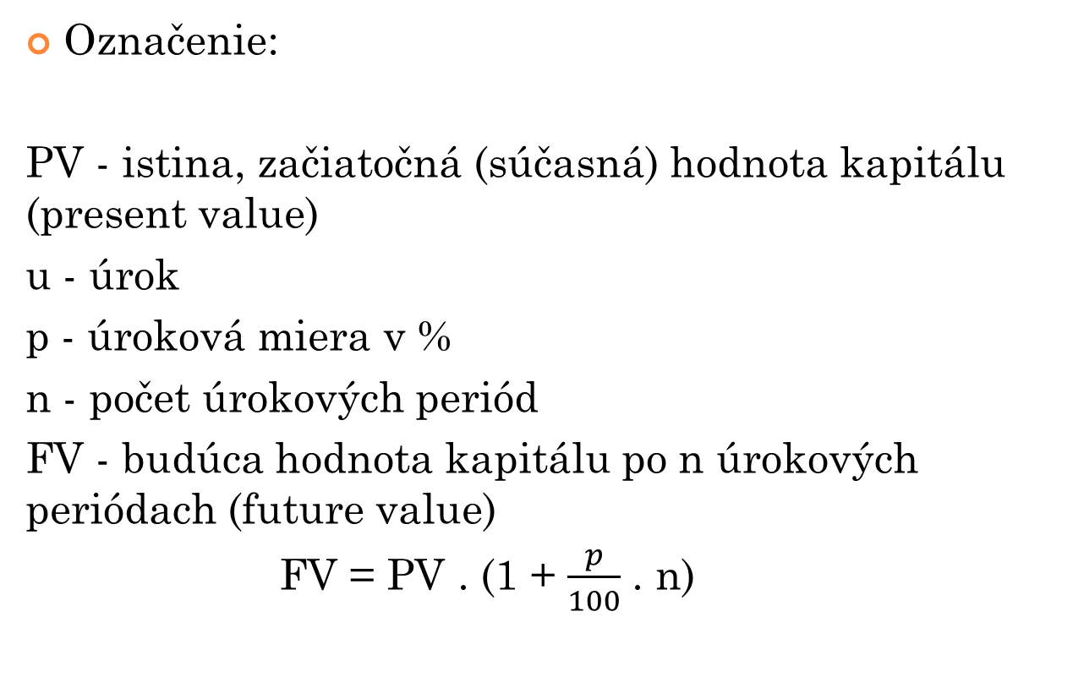
JEDNODUCHÉ ÚROKOVANIE (JÚ)
Označenie:
PV - istina, začiatočná (súčasná) hodnota kapitálu (present value)
u - úrok
p - úroková miera v %
n - počet úrokových periód
FV - budúca hodnota kapitálu po n úrokových periódach (future value)
FV = PV . (1 + $\frac{p}{100}$ . n)

Slide 2

Príklad 1: Vypočítajte výšku úroku, ktorý nám vyplatí banka za obdobie 3 rokov pri jednoduchom úrokovaní, ak počiatočný vklad bol 2 000 € pri ročnej úrokovej miere 3,5%. Aká bude budúca hodnota vkladu?
Riešenie:
PV = 2000
n = 3
p = 3,5 %
FV = ?
FV = PV . (1 + $\frac{p}{100}$ . n)
FV = 2000.(1 + 0,035.3)
FV = 22010
Úrok za 3 roky bude 210 € a hodnota vkladu vzrastie na 2210 €.

Slide 3
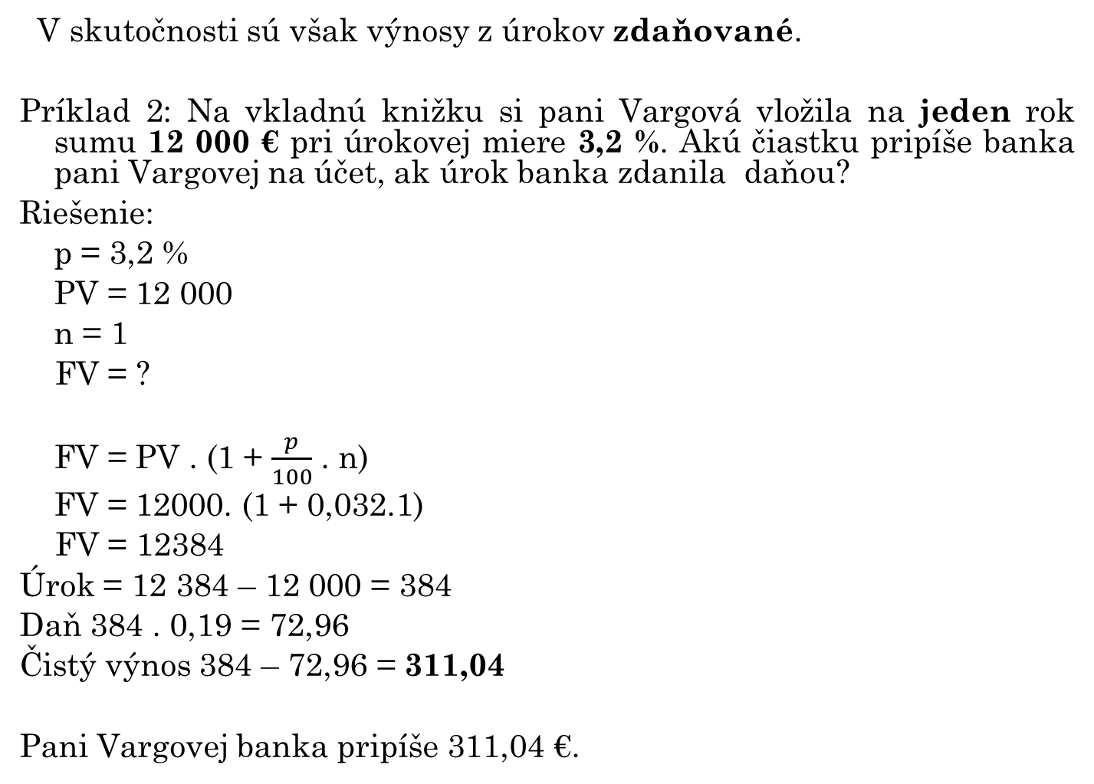
Zdaňovanie úrokov
V skutočnosti sú však výnosy z úrokov zdaňované.
Príklad 2: Na vkladnú knižku si pani Vargová vložila na jeden rok sumu 12 000 € pri úrokovej miere 3,2 %. Akú čiastku pripíše banka pani Vargovej na účet, ak úrok banka zdanila daňou?
Riešenie:
p = 3,2 %
PV = 12 000
n = 1
FV = ?
FV = PV . (1 + $\frac{p}{100}$ . n)
FV = 12000. (1 + 0,032.1)
FV = 12384
Úrok = 12 384 – 12 000 = 384
Daň 384 . 0,19 = 72,96
Čistý výnos 384 – 72,96 = 311,04
Pani Vargovej banka pripíše 311,04 €.

Slide 4
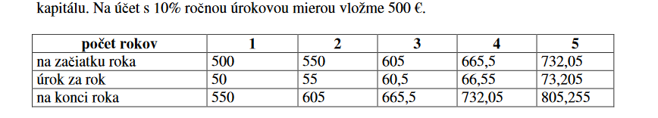
ZLOŽENÉ ÚROKOVANIE (ZÚ)
FV = PV.(1 + $\frac{p}{100}$)^{n}

Slide 5
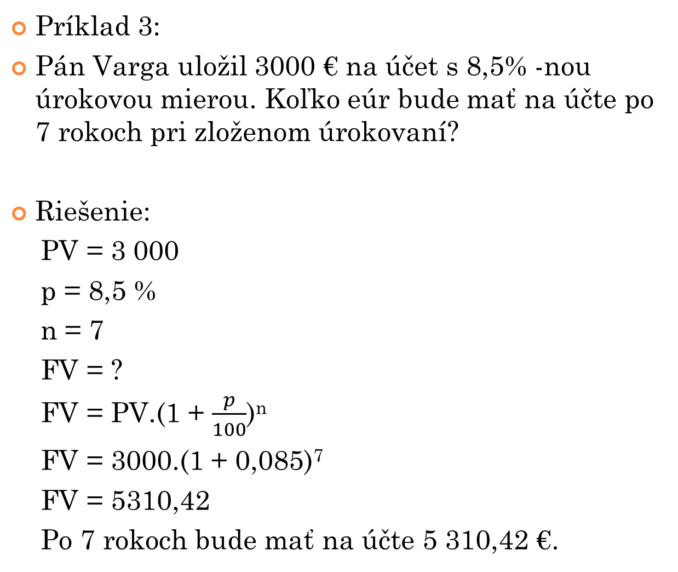
Príklad 3:
Pán Varga uložil 3000 € na účet s 8,5% -nou úrokovou mierou. Koľko eúr bude mať na účte po 7 rokoch pri zloženom úrokovaní?
Riešenie:
PV = 3 000
p = 8,5 %
n = 7
FV = ?
FV = PV.(1 + $\frac{p}{100}$)^{n}
FV = 3000.(1 + 0,085)⁷
FV = 5310,42
Po 7 rokoch bude mať na účte 5 310,42 €.

Slide 6
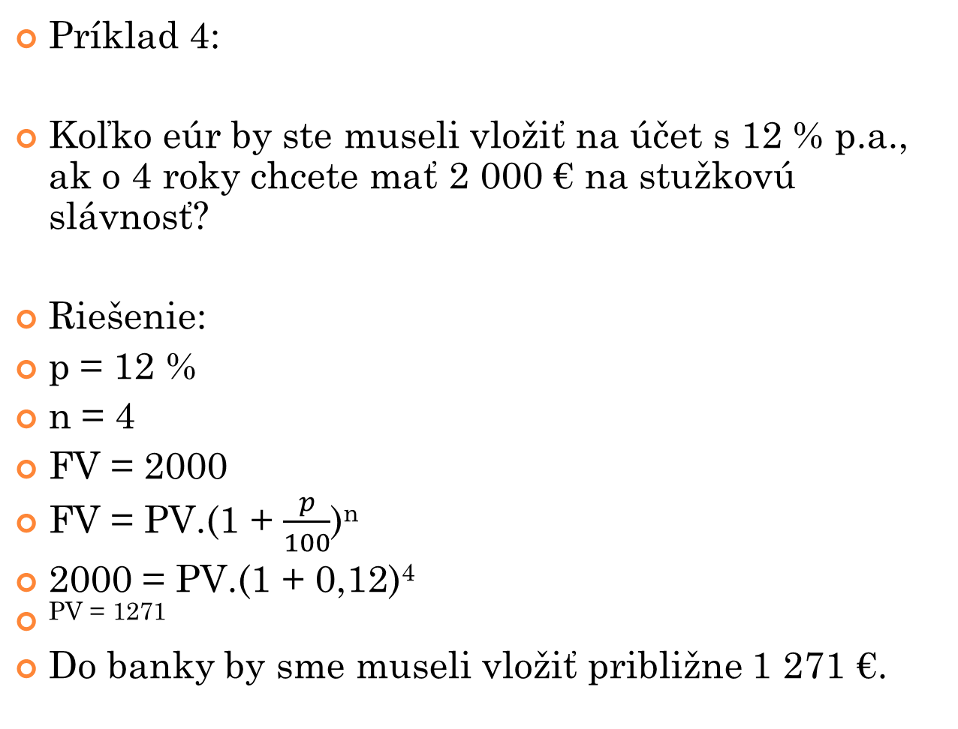
Príklad 4:
Koľko eúr by ste museli vložiť na účet s 12 % p.a., ak o 4 roky chcete mať 2 000 € na stužkovú slávnosť?
Riešenie:
p = 12 %
n = 4
FV = 2000
FV = PV.(1 + $\frac{p}{100}$)^{n}
2000 = PV.(1 + 0,12)⁴
^{PV = 1271}
Do banky by sme museli vložiť približne 1 271 €.

Slide 7

Príklad 5:
Eva uložila 30. 12. 2010 na vkladnú knižku s 3 % - nou ročnou úrokovou mierou sumu 1 000 €. Presne o rok neskôr, 30. 12. 2011 si uložila na túto vkladnú knižku sumu 1 500 €. V januári 2013 si Eva pôjde dať zapísať úroky. Akú celkovú sumu aj s úrokmi jej do vkladnej knižky zapíšu?
Riešenie:
Po 1. roku
PV = 1000
p = 3 %
n = 1
FV = PV.(1 + $\frac{p}{100}$)^{n}
FV = 1000.1,03
FV = 1030 €
po 2. roku
PV = 1030 + 1500 = 2530
p = 3%
n = 1
FV = 2530.1,03
FV = 2605,9 €
Eve zapíšu 2 605,9€.

Slide 8
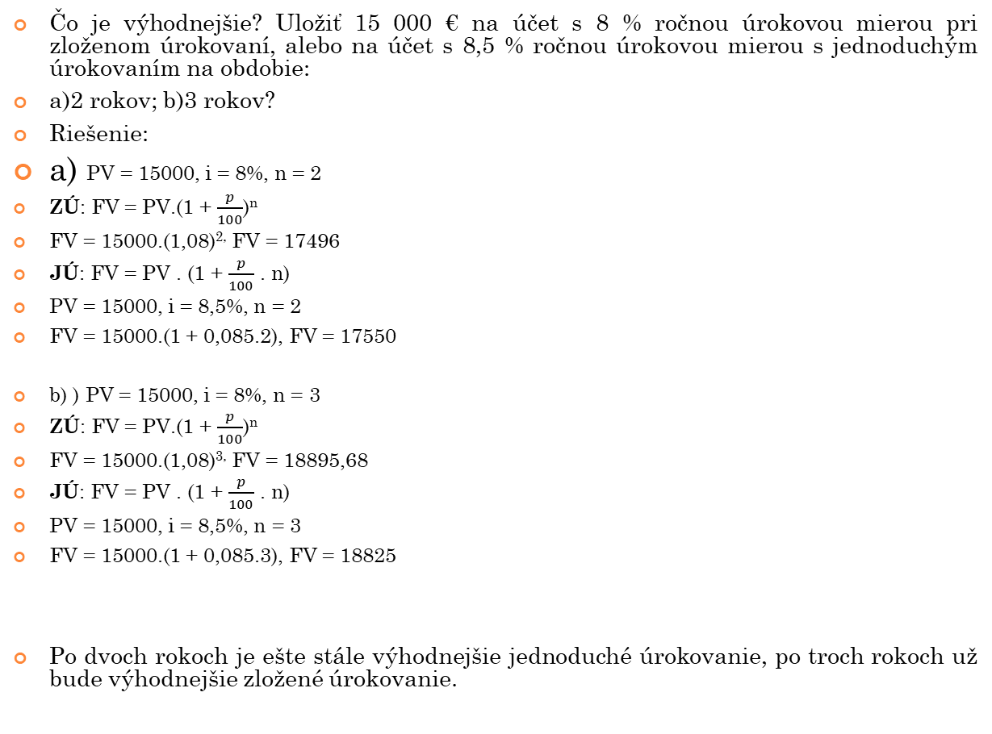
Príklad 6:
Čo je výhodnejšie? Uložiť 15 000 € na účet s 8 % ročnou úrokovou mierou pri zloženom úrokovaní, alebo na účet s 8,5 % ročnou úrokovou mierou s jednoduchým úrokovaním na obdobie:
a)2 rokov; b)3 rokov?
Riešenie:
a) PV = 15000, i = 8%, n = 2
ZÚ: FV = PV.(1 + $\frac{p}{100}$)^{n}
FV = 15000.(1,08)^{2,} FV = 17496
JÚ: FV = PV . (1 + $\frac{p}{100}$ . n)
PV = 15000, i = 8,5%, n = 2
FV = 15000.(1 + 0,085.2), FV = 17550
b) ) PV = 15000, i = 8%, n = 3
ZÚ: FV = PV.(1 + $\frac{p}{100}$)^{n}
FV = 15000.(1,08)^{3,} FV = 18895,68
JÚ: FV = PV . (1 + $\frac{p}{100}$ . n)
PV = 15000, i = 8,5%, n = 3
FV = 15000.(1 + 0,085.3), FV = 18825
Po dvoch rokoch je ešte stále výhodnejšie jednoduché úrokovanie, po troch rokoch už bude výhodnejšie zložené úrokovanie.

Slide 9
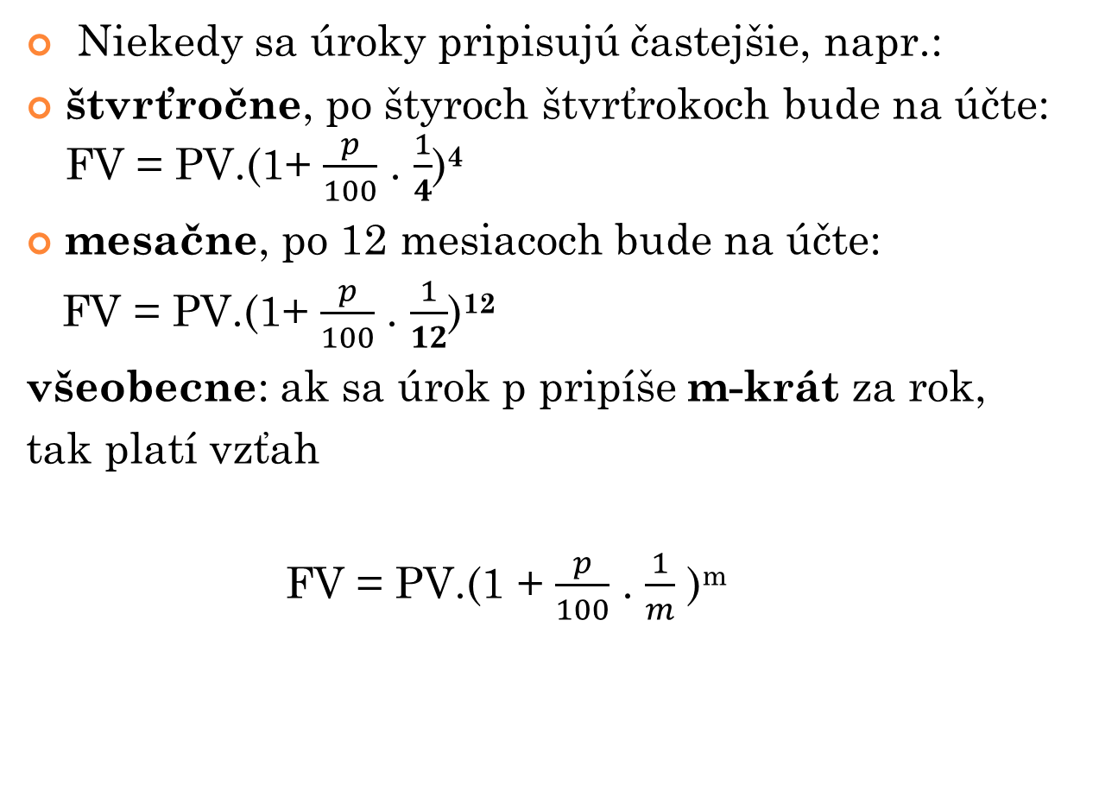
ČASTEJŠIE PRIPISOVANIE ÚROKOV
Niekedy sa úroky pripisujú častejšie, napr.:
štvrťročne, po štyroch štvrťrokoch bude na účte: FV = PV.(1+ $\frac{p}{100}$ . $\frac{1}{4}$)⁴
mesačne, po 12 mesiacoch bude na účte:
FV = PV.(1+ $\frac{p}{100}$ . $\frac{1}{12}$)¹²
všeobecne: ak sa úrok p pripíše m-krát za rok,
tak platí vzťah
FV = PV.(1 + $\frac{p}{100}$ . $\frac{1}{m}$ )^{m}

Slide 10
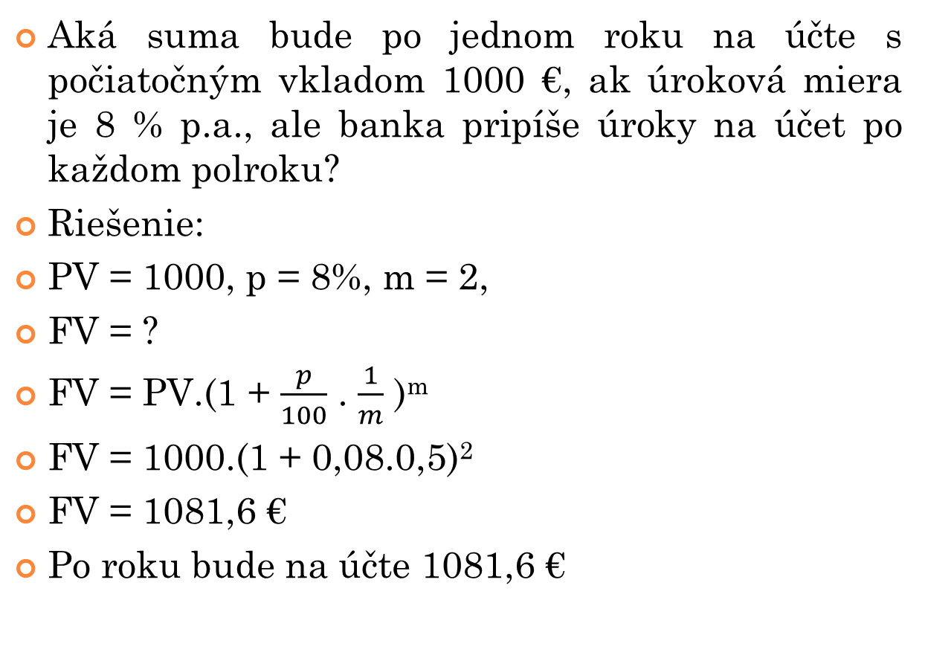
Príklad 7:
Aká suma bude po jednom roku na účte s počiatočným vkladom 1000 €, ak úroková miera je 8 % p.a., ale banka pripíše úroky na účet po každom polroku?
Riešenie:
PV = 1000, p = 8%, m = 2,
FV = ?
FV = PV.(1 + $\frac{p}{100}$ . $\frac{1}{m}$ )^{m}
FV = 1000.(1 + 0,08.0,5)²
FV = 1081,6 €
Po roku bude na účte 1081,6 €

Slide 11
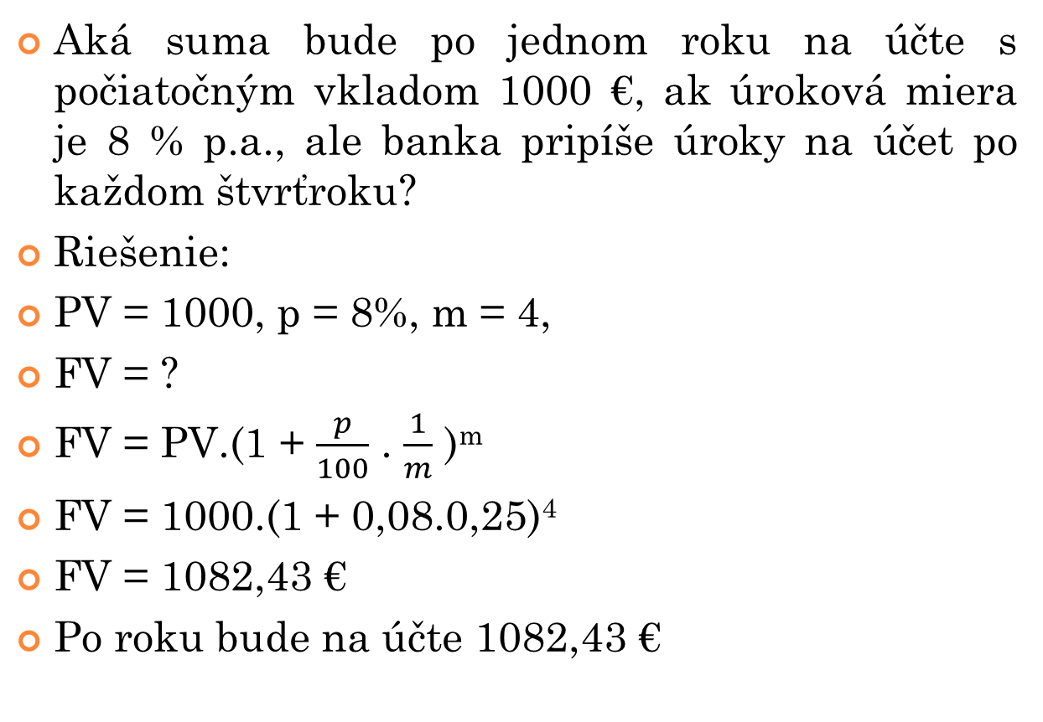
Príklad 8:
Aká suma bude po jednom roku na účte s počiatočným vkladom 1000 €, ak úroková miera je 8 % p.a., ale banka pripíše úroky na účet po každom štvrťroku?
Riešenie:
PV = 1000, p = 8%, m = 4,
FV = ?
FV = PV.(1 + $\frac{p}{100}$ . $\frac{1}{m}$ )^{m}
FV = 1000.(1 + 0,08.0,25)⁴
FV = 1082,43 €
Po roku bude na účte 1082,43 €

